Slide 1
数据库课程设计
住院信息系统
住
院
闭
环
系统需求分析与设计
第一次课堂演讲 · 聚焦住院业务闭环与数据库设计
数据
一致
需求分析 / 用例图 / ER 图
INPATIENT INFORMATION SYSTEM
Notes:
开场：本次展示讲的是住院信息系统的第一阶段设计。目标不是做全院信息化，而是把一次住院过程中的床位、医嘱、执行和费用数据串成可追溯的闭环。
[Sources]
- 用户提供的 ER 图与往年课堂展示参考。
- V1-V5 住院信息系统设计（本次课堂展示范围）。

Slide 2
系统定位
系统只解决住院期间的核心协同问题
明确边界，避免把课程设计做成“全院系统”。
系统目标
纳入范围
以“住院记录”为主线，组织患者、床位、医嘱执行与费用结算数据。
入院登记、床位分配与转床/转科
医嘱开立、药品发放与执行记录
押金流水、收费明细、出院结算
不纳入：门诊挂号、门诊处方、排班与超时调度等院外或扩展业务。
02
Notes:
先界定范围。本项目围绕患者入院到出院的过程展开，门诊与排班等业务不进入本阶段。这样能让数据库设计集中服务于住院管理，而不是为了功能数量不断堆表。
[Sources]
- 用户提供的 ER 图与往年课堂展示参考。
- V1-V5 住院信息系统设计（本次课堂展示范围）。

Slide 3
功能需求
功能需求围绕一条住院主线展开
每一步都会留下可关联、可核对的数据记录。
01
02
03
04
患者建档
入院与床位
医嘱与执行
费用与结算
基本身份与联系方式
收治、分配、转床/转科
开立、发药、执行、撤销
押金、收费、出院结算
系统管理员贯穿全程：维护科室、床位、医疗项目、账号、角色与权限。
03
Notes:
功能需求不按零散菜单罗列，而是按住院过程展开。先建档和入院，再安排床位；医生开立医嘱后由药房和护士执行；费用由押金与收费明细支撑，最后形成出院结算。这是后面 ER 图的业务依据。
[Sources]
- 用户提供的 ER 图与往年课堂展示参考。
- V1-V5 住院信息系统设计（本次课堂展示范围）。

Slide 4
功能需求
六类角色分工清晰，责任可回溯
同一数据由不同岗位在不同环节维护。
住院处
医生
护士
建档、入院、床位、转床/转科
开立、调整、查询医嘱
执行、撤销执行、查询
药房人员
收费员
系统管理员
发药、退药、库存流水
押金、收费查询、结算
基础资料、账号、角色、权限
04
Notes:
这里强调权限边界。住院处负责入院和床位，医生只处理医嘱，护士只记录执行，药房负责发退药及库存，收费员处理押金和结算。管理员维护基础数据与权限。这样的职责划分也会直接体现在账号、角色、权限相关表中。
[Sources]
- 用户提供的 ER 图与往年课堂展示参考。
- V1-V5 住院信息系统设计（本次课堂展示范围）。

Slide 5
需求约束
关键业务规则保证数据不冲突、不失真
数据库不仅保存数据，也要约束住院过程中的状态变化。
01
床位唯一
02
医嘱闭环
同一时间床位只能被一条有效住院记录占用；当前床位字段服务高频查询。
医嘱项目可产生执行记录；执行与撤销均保留操作痕迹。
03
费用可追溯
04
结算有前提
收费明细说明为何收费；押金流水记录交纳、补缴、退款等资金变动。
结算前核对未完成医嘱、费用与押金余额，再办理出院。
05
Notes:
这一页是功能需求进一步落到数据规则。重点说明为什么既有床位占用历史，又保留当前床位快照：历史保证可追溯，快照加快常用查询。其他三项规则分别保证医嘱、费用和结算的闭环。
[Sources]
- 用户提供的 ER 图与往年课堂展示参考。
- V1-V5 住院信息系统设计（本次课堂展示范围）。

Slide 6
非功能需求
性能及其他需求以准确、可追溯、安全为核心
对课程设计而言，重点是把关键约束说明白。
查询性能
事务一致性
权限控制
审计与留痕
按住院状态、当前床位、患者和日期建立常用查询路径。
入院分床、执行扣减、结算等操作保持前后一致。
账号分配角色，角色授予权限，限制不同岗位的操作范围。
关键业务保留执行、资金和库存流水，便于追溯与核对。
06
Notes:
非功能需求不追求复杂的高并发指标，而关注课程项目真正需要的四点：常用查询效率、操作事务一致性、角色权限控制、业务流水留痕。它们与数据库的索引、外键和状态字段直接相关。
[Sources]
- 用户提供的 ER 图与往年课堂展示参考。
- V1-V5 住院信息系统设计（本次课堂展示范围）。

Slide 7
数据库设计
数据库以住院记录为中心组织 27 张业务与支撑表
精简后保留业务事实表，删除可由逻辑或查询替代的冗余表。
资源与人员
住院记录
Admission
临床与执行
科室、病区、病房、床位
患者、职工、账号与权限
医疗项目、药品属性
医嘱、医嘱项目、执行记录
资金与结算
押金流水、收费明细
结算单、库存流水
设计取舍：医嘱分组、结算汇总明细、收费号序列不单独建表，分别以业务字段、实时汇总与应用逻辑处理。
07
Notes:
进入数据库设计。当前精简方案共 27 张业务与支撑表，核心是住院记录。它连接资源人员、临床执行和资金结算三组数据。特别说明：为了避免无必要的表膨胀，医嘱分组、结算汇总明细和收费号序列不再单独建表。
[Sources]
- 用户提供的 ER 图与往年课堂展示参考。
- V1-V5 住院信息系统设计（本次课堂展示范围）。

Slide 8
用例图
用例图展示角色如何共同完成住院闭环
椭圆表示系统功能，连线表示角色可参与该功能。
住院信息系统
住院处
办理入院
分配床位
开立与调整
医嘱
执行医嘱
记录执行
护士
医生
收费员
押金、收费
出院结算
药房人员：发药、退药、库存流水 · 系统管理员：基础资料、账号、角色与权限
08
Notes:
这张用例图只保留课堂讲解最关键的四类岗位和四类主功能。住院处触发入院与床位分配，医生开医嘱，护士执行，收费员负责押金、收费与结算。药房和管理员作为支撑角色在下方补充，避免图过密。
[Sources]
- 用户提供的 ER 图与往年课堂展示参考。
- V1-V5 住院信息系统设计（本次课堂展示范围）。

Slide 9
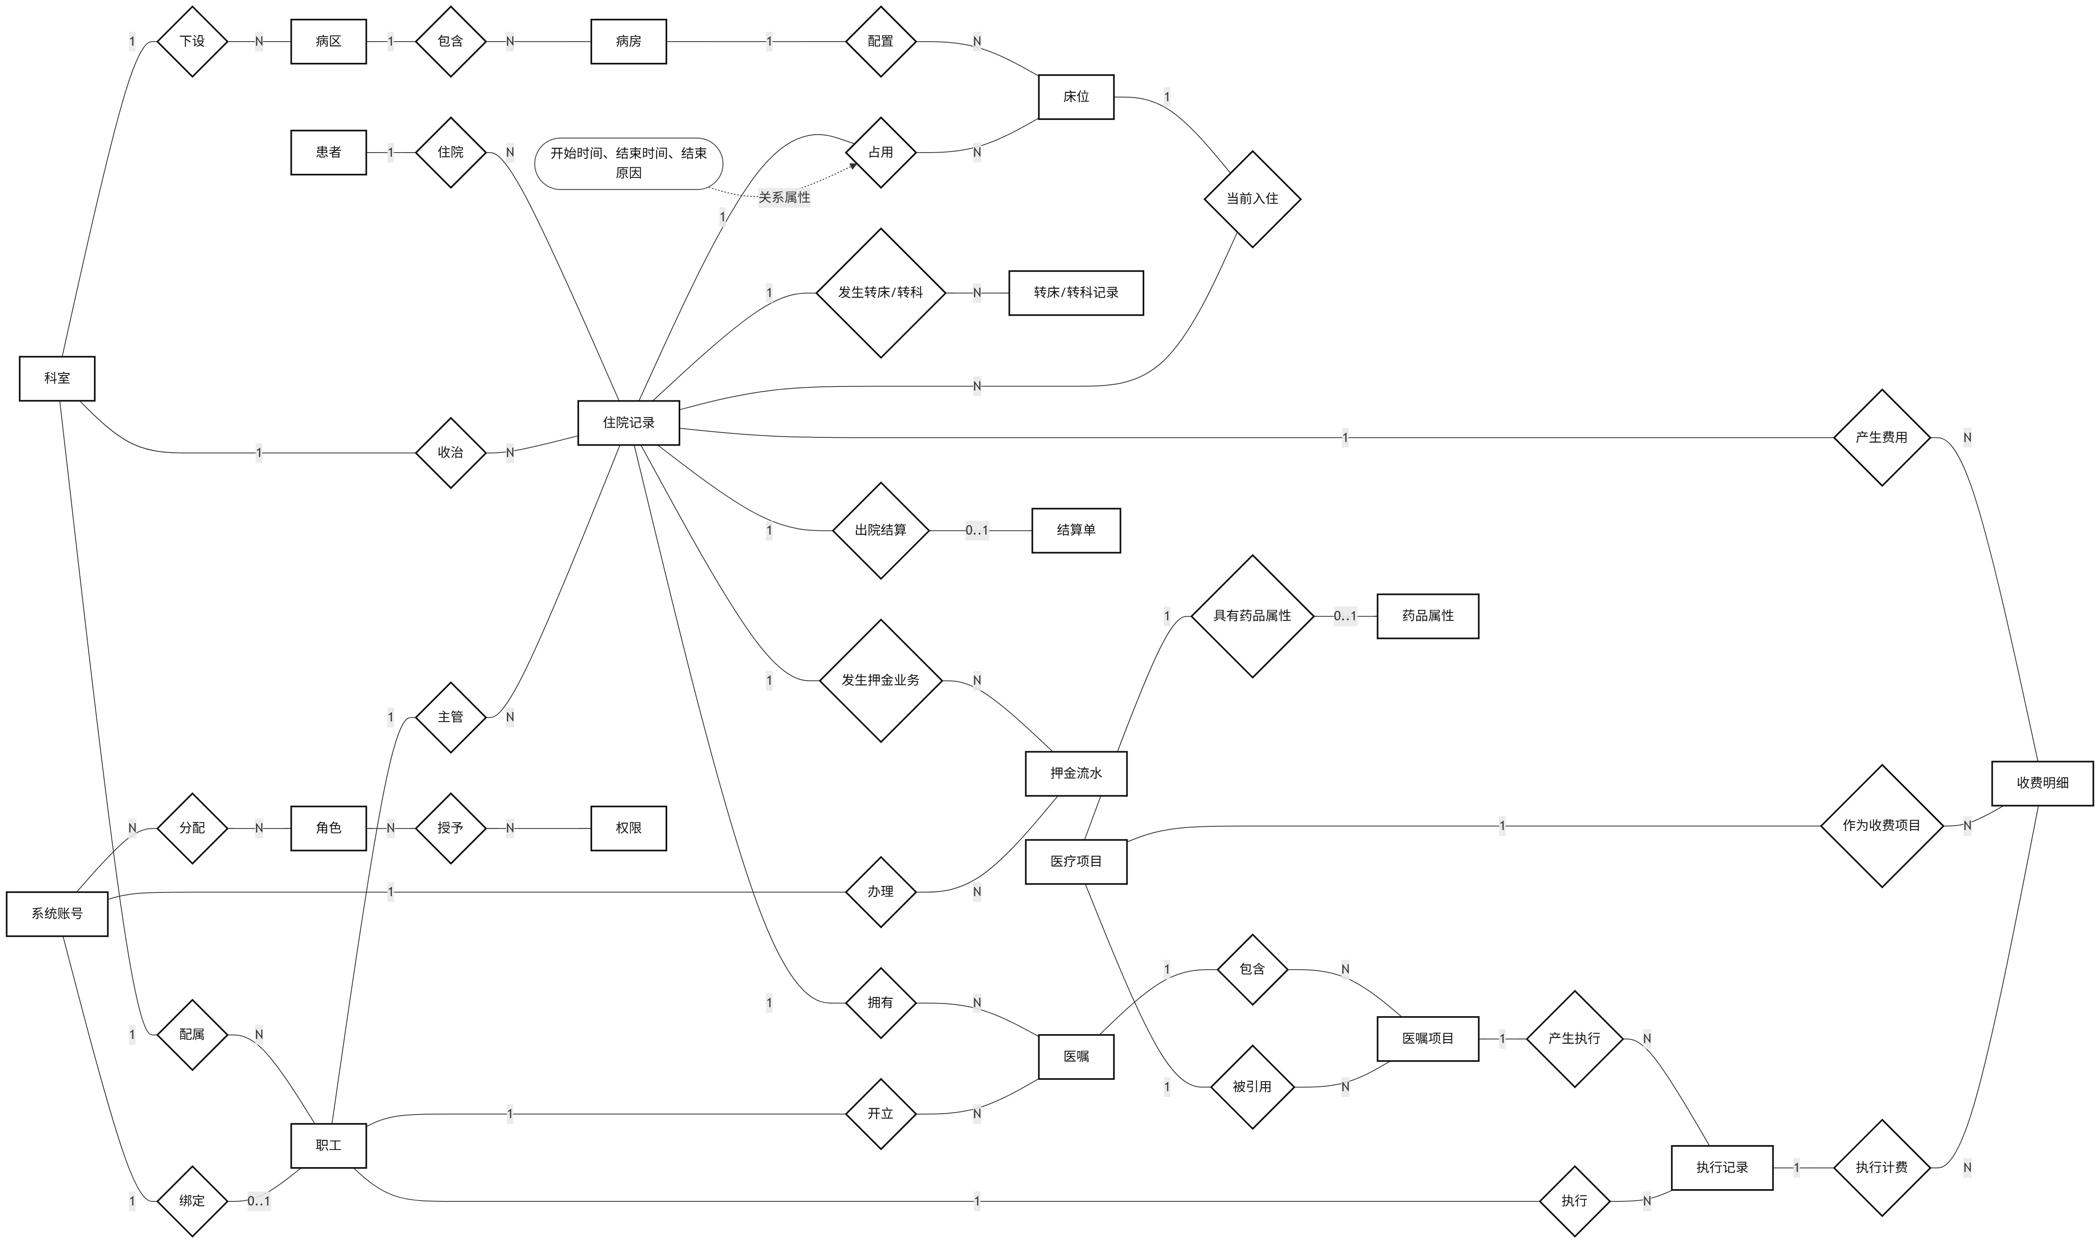
ER 图
ER 图以“住院记录”为中心连接床位、医嘱与费用
矩形为实体，菱形为关系，连线旁的 1 与 N 表示基数。
阅读提示
先找中心实体：住院记录
再沿三条主线阅读：床位、医嘱、费用
押金流水纳入资金业务关系
09
Notes:
这是完整的经典陈氏 ER 图。矩形代表实体，例如患者、住院记录、床位、医嘱和收费明细；菱形代表实体之间的关系；1 和 N 表示一对多。讲解时先从中间的住院记录出发，不需要逐个表念名称。
[Sources]
- 用户提供的 ER 图与往年课堂展示参考。
- V1-V5 住院信息系统设计（本次课堂展示范围）。

Slide 10
关系讲解
三条关键关系说明数据为什么能够追溯
用关系而不是表数量，证明数据库设计的合理性。
患者 — 住院记录
住院记录 — 床位
医嘱 — 执行 — 收费
1 : N
N : M（经占用关系）
1 : N : N
一位患者可以有多次住院；每次住院独立保存诊疗过程。
住院期间可转床；占用关系记录开始、结束和结束原因，同时保留当前床位快照。
医嘱项目产生执行记录；执行可作为收费依据，费用来源可核对。
结论：系统以住院记录承接业务过程，以关系约束数据一致性，以流水保留操作证据。
10
Notes:
最后用三条关系收束。患者和住院记录是一对多；住院记录与床位在时间维度上是多对多，所以通过占用关系记录历史，而当前床位字段提升查询效率；医嘱、执行、收费则让临床操作和费用来源形成可核对的链条。至此完成需求、用例和 ER 图的说明。
[Sources]
- 用户提供的 ER 图与往年课堂展示参考。
- V1-V5 住院信息系统设计（本次课堂展示范围）。

